Slide 1

Курсовая работа по теме «Фракталы и их моделирование»
Студент 2 курса ИИТИТО направления ИВТ, Нюхалов Денис Глебович

Slide 2
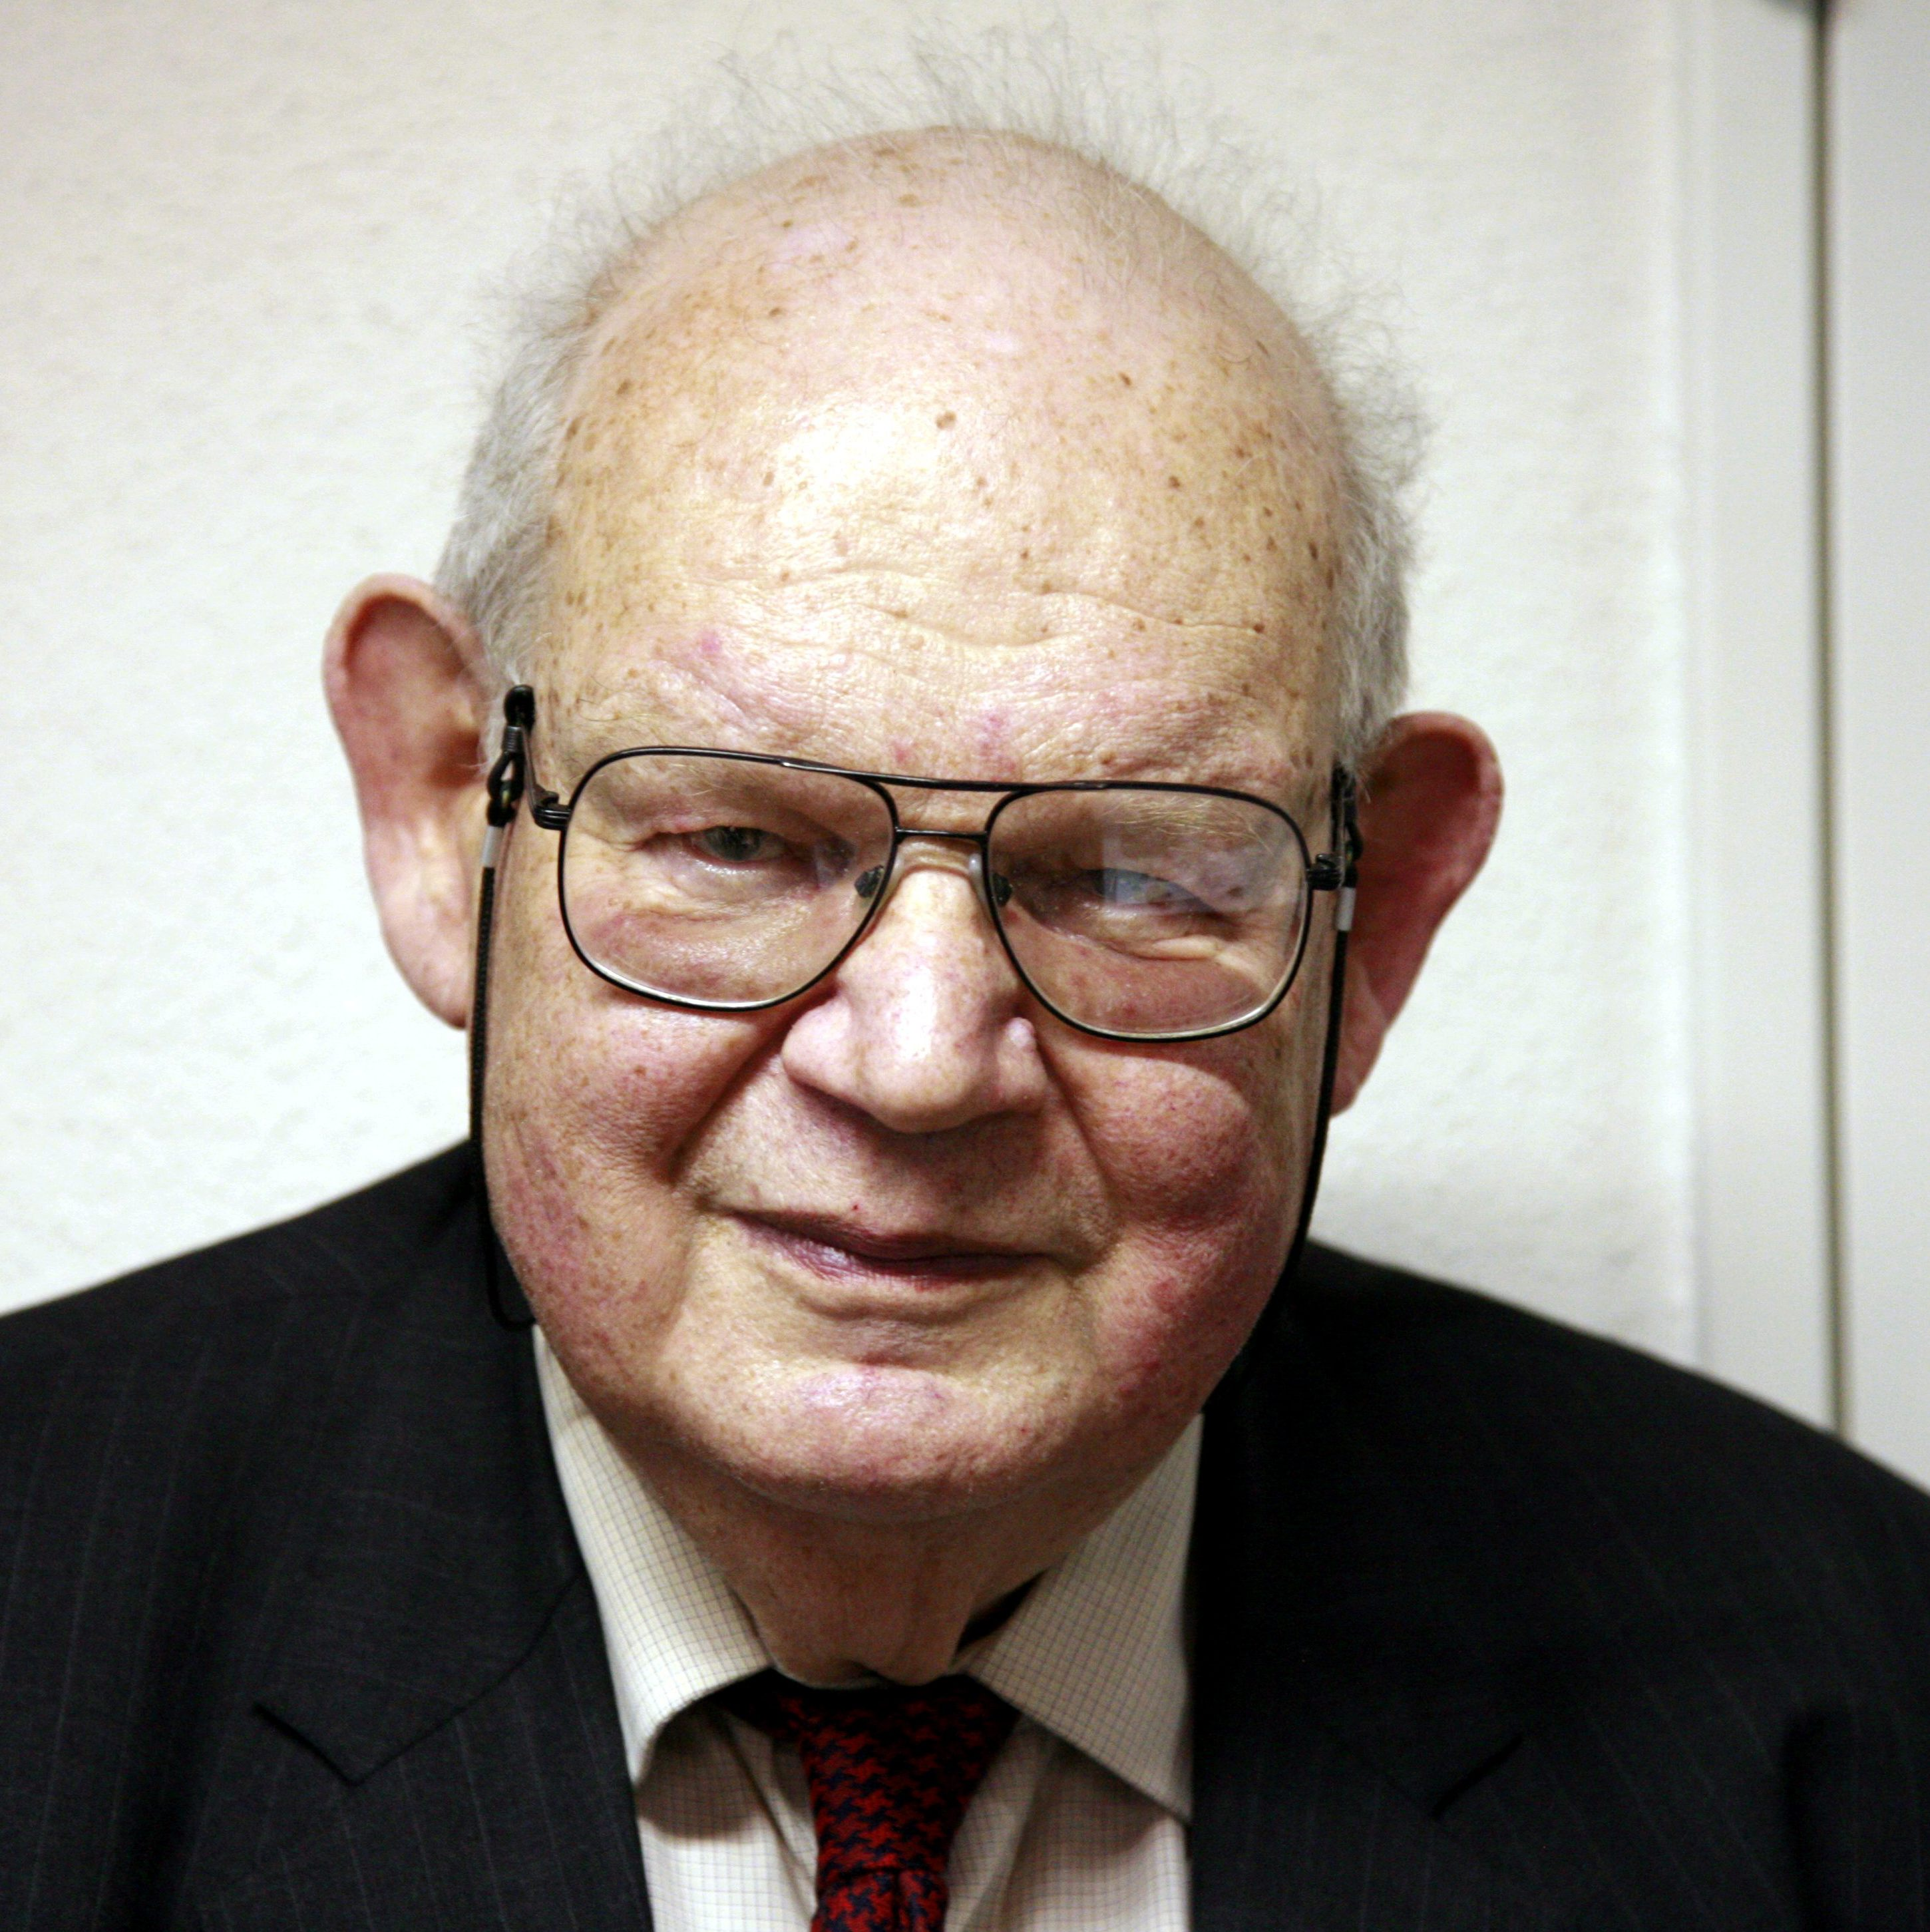
Бенуа Мандельброт, отец фрактальной геометрии

Slide 3
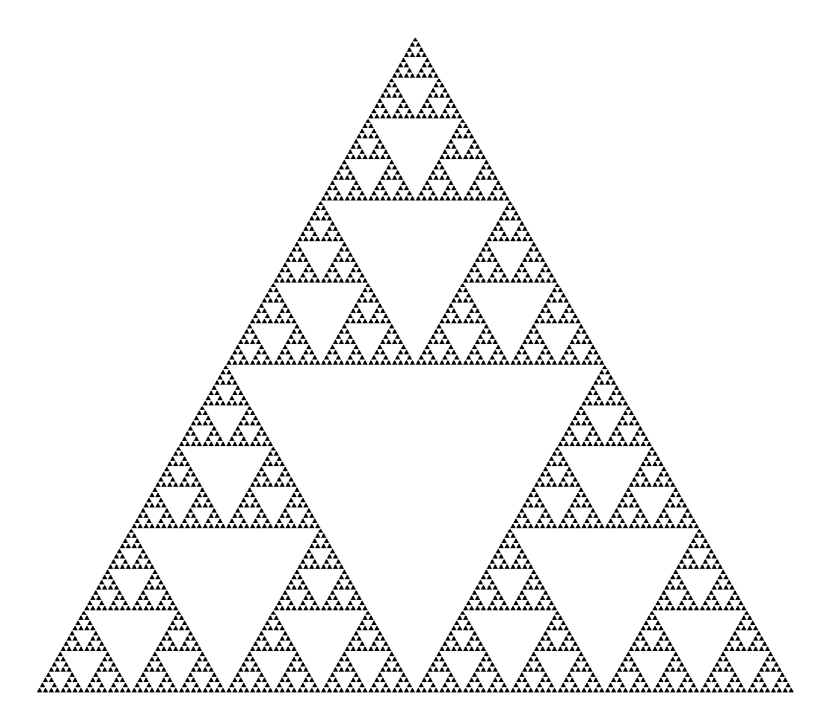
Пример фрактала – Треугольник Серпинского

Slide 4
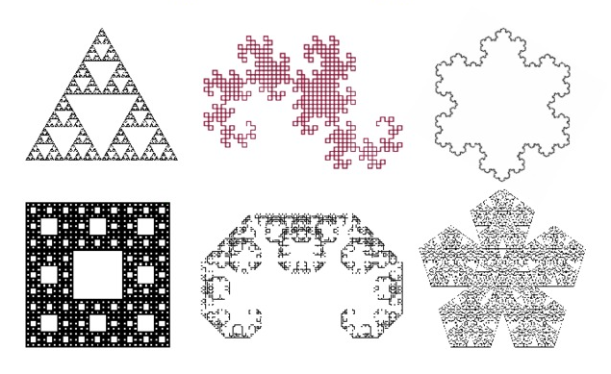
Геометрические фракталы

Slide 5
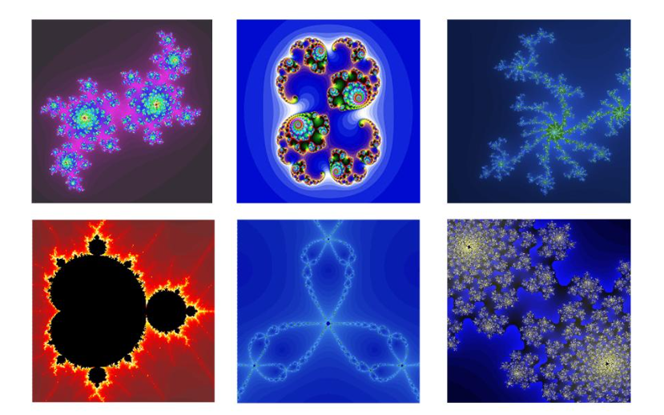
Алгебраические фракталы

Slide 6

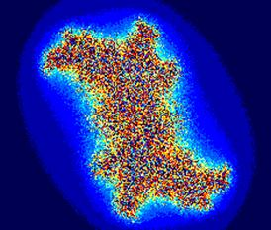
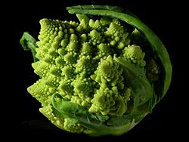
Стохастические фракталы

Slide 7
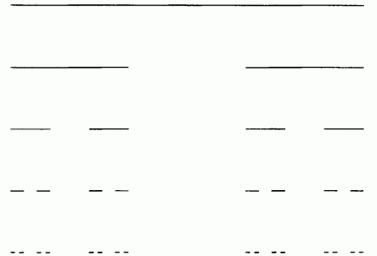
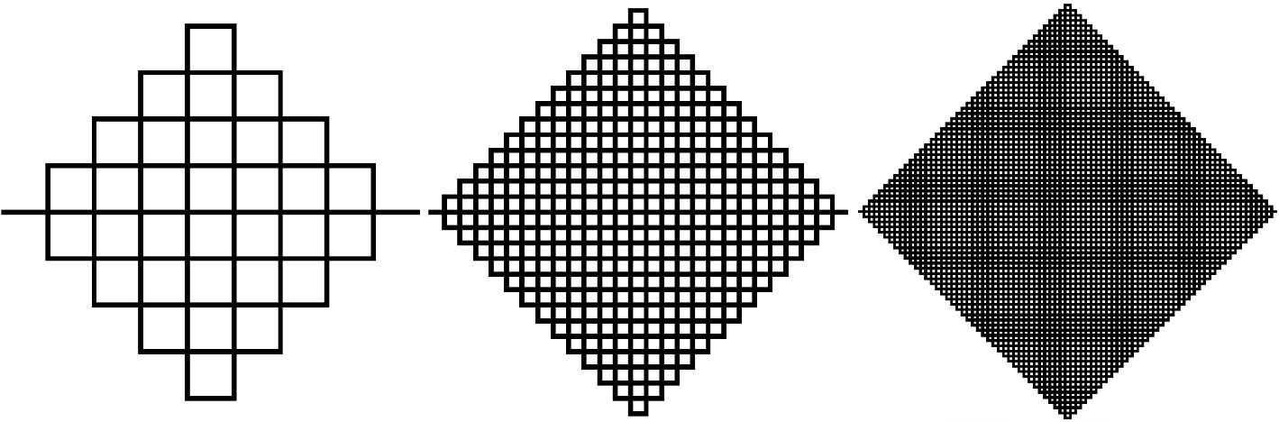
Пыль Кантора и кривая Пеано

Slide 8
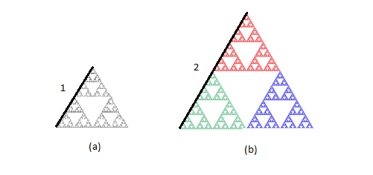

Вычисление фрактальной размерности

Slide 9
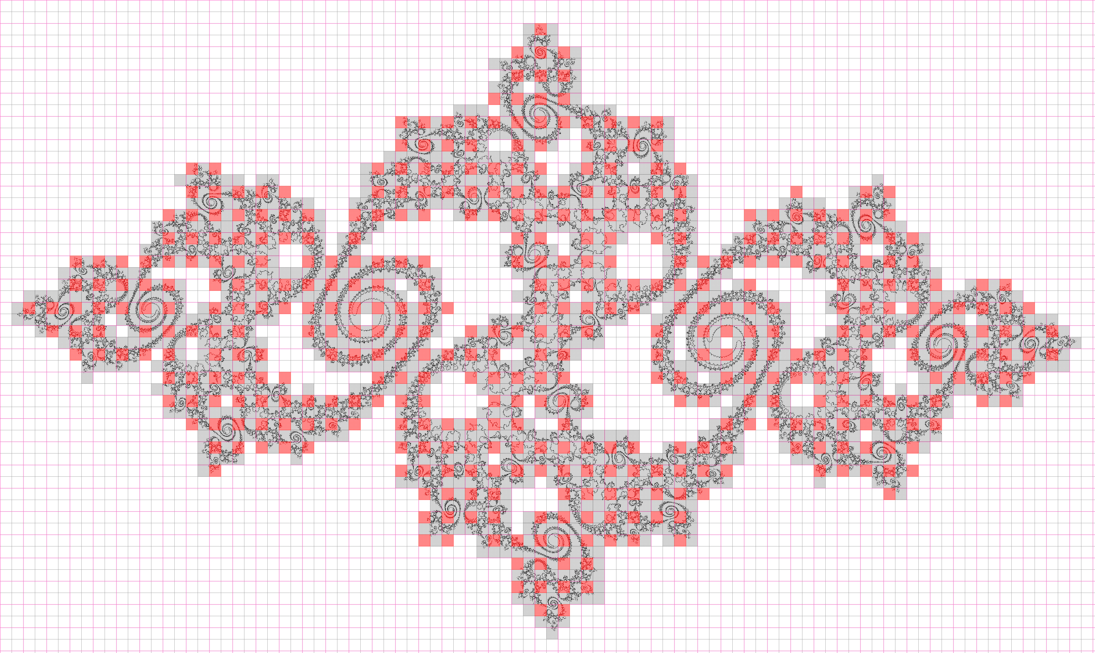
Вычисление Фрактальной размерности Минковского для фрактала

Slide 10
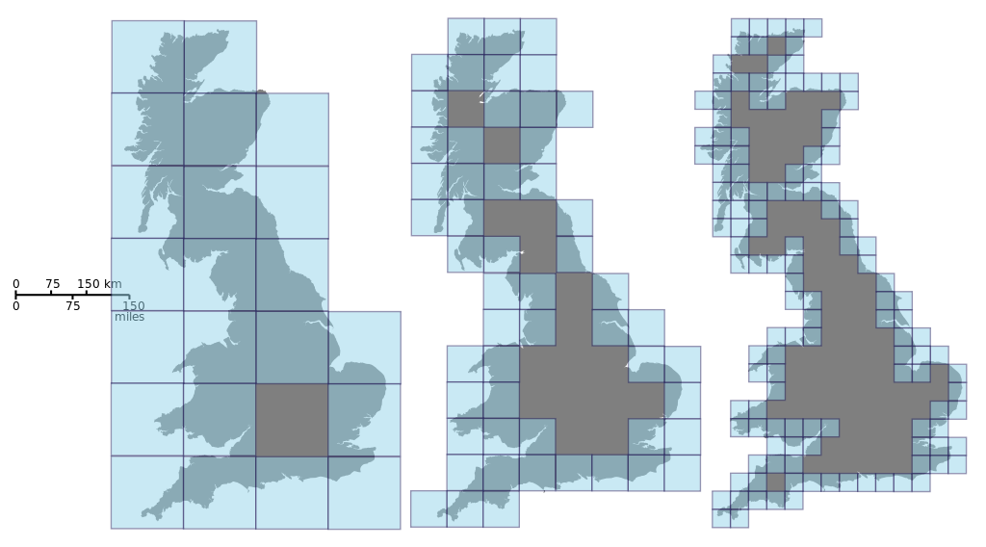
Вычисление Фрактальной размерности Минковского для береговой линии Великобритании

Slide 11
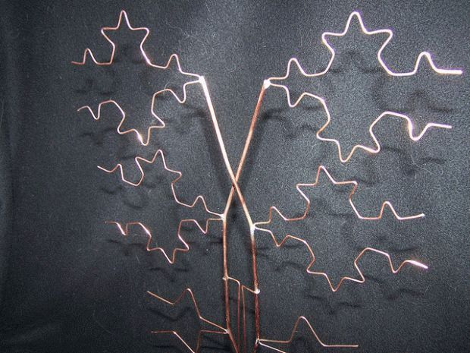
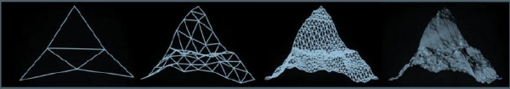
Применение фракталов
Фрактальные антенны
Рендер 3d объектов

Slide 12
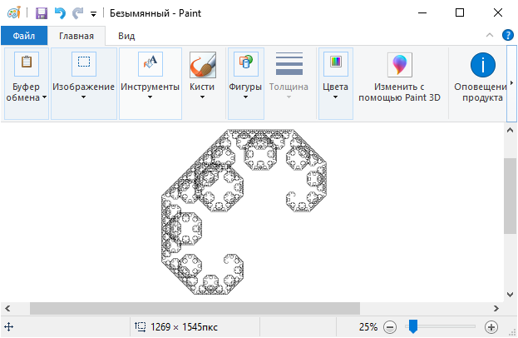
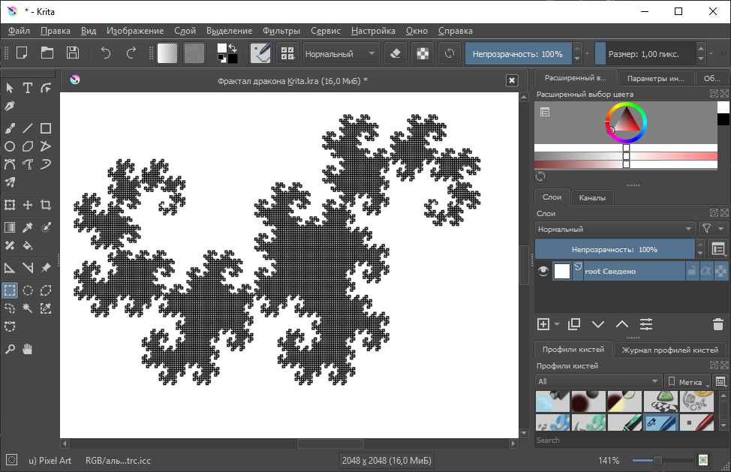
Фракталы в Paint и Krita

Slide 13
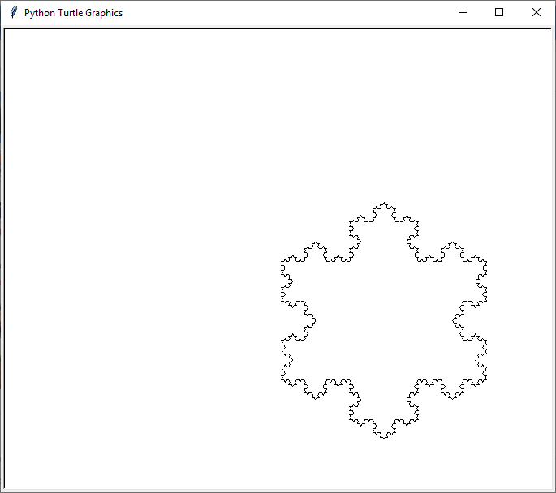
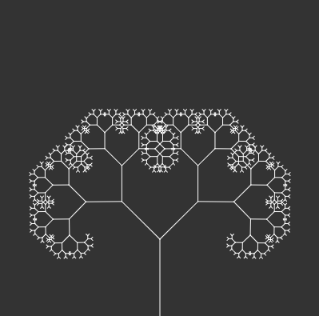
Геометрические фракталы на Python и JavaScript

Slide 14
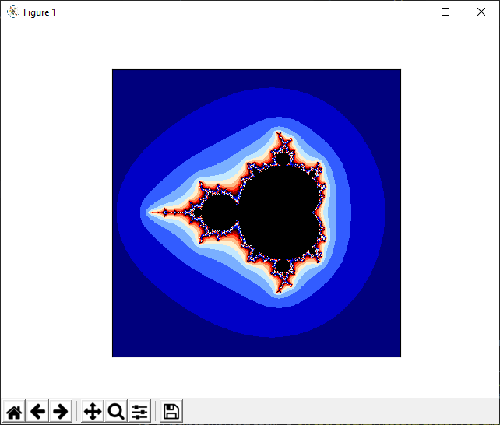
Множество Мандельброта на Python

